Slide 1

Число и цифра
6
А. А. ЗАВАДСКАЯ,
учитель первой категории,
СШ № 16 г. Бобруйска.

Slide 2
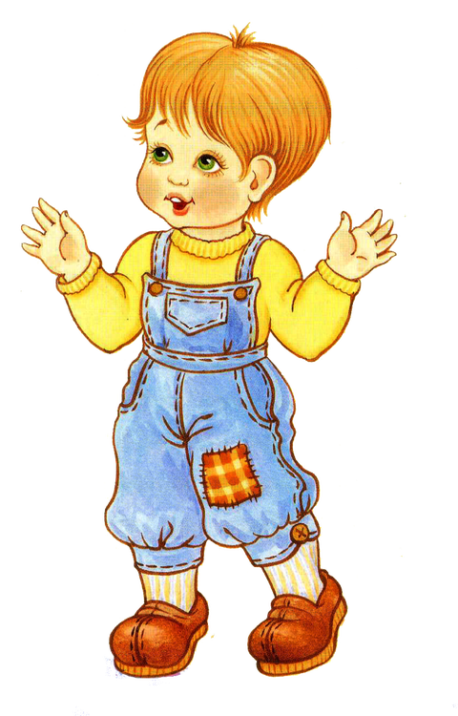

Сколько здесь треугольников?
4
Проверим!

Slide 3
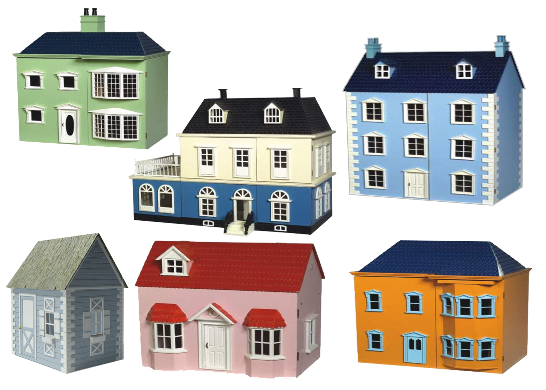

Помогите Ване добраться домой
-0=3
3
0
+1=1
2- =0
1
2
5 - =4
2
3+ =5

Slide 4
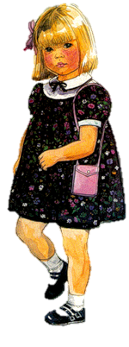
Найдите ошибки у Маши
4 < 5
3 = 4
5 > 0
1 > 2
4 > 2
5 < 3
2 = 2
0 > 4
<
>
<
<

Slide 5

Решите цепочку примеров
-3
0
-1
3
+5
5
4
-1
5
3
+2
-3
2
Проверим!

Slide 6
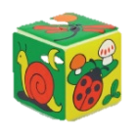

+1
6
0 1 2 3 4 5 7 8 9 10
>
>
6
5
2
1
>
4
1
>
0
5
4
>
3
3
>
2

Slide 7

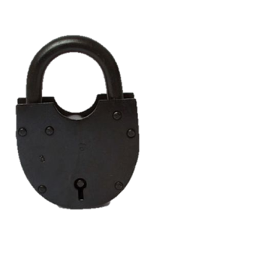
Учимся писать цифру 6
Цифра шесть – дверной замочек:
Сверху крюк, внизу кружочек.

Slide 8
Вычислительная машина
3
0
4
2
1
1
2
0
3
4
Да
Нет
<4
+2
-2
5
2
5
4
2
3

Slide 9


6
5
1
4
2
3
3

Slide 10
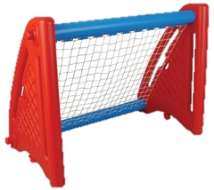



Какой мяч попадёт в ворота?
2
3-2
3
6-1
5+1
4-1
6
5
1
4

Slide 11


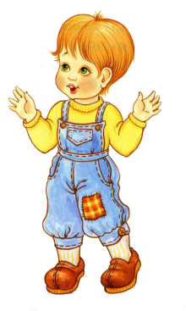
Составьте и решите задачу
3
?
Столько же
3 + 3 = 6

Slide 12
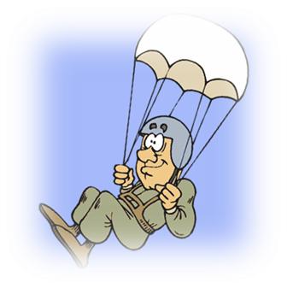
Какие парашютисты приземлятся на площадку?
5+1
4+2
3+2
5-1
3+3
6

Slide 13
Молодцы!

Slide 14
Число и цифра
6
А. А. ЗАВАДСКАЯ,
учитель первой категории,
СШ № 16 г. Бобруйска.

Slide 15
Интернет-ресурсы:
http://cdn.e96.ru/assets/images/catalog/kids/rezinovye_igrushki/209734/ChPO_im__V__I__Chapaeva_Futbol_nyjj_S56_PEh_354692.jpg
http://prezentacii.com/uploads/posts/2012-12/1355594145_uchimsya-pisat-cifry.jpg
http://t1.ftcdn.net/jpg/00/44/25/94/400_F_44259445_LESOn9OtS82sqSNyf0wTQJpcvIBttTv4.jpg
http://content.foto.mail.ru/mail/altvalentina-2011/_animated/i-3759.gif
http://img-fotki.yandex.ru/get/5634/181450557.71/0_ab67e_35f2b95e_orig.gif
http://www.orshanka.by/wp-content/uploads/2012/04/3902.png
http://s2.uploads.ru/t/9oUg2.png
http://s2.uploads.ru/t/f4KT9.png
http://detsad-kitty.ru/uploads/posts/2010-04/1272141373_6.png

